Slide 1

빅데이터 처리
주가 예측 프로젝트
컴퓨터정보과 3-C 202044070 이아름별

Slide 2
C O N T E N T S
01 · · · · · · · · 주제 선정
02 · · · · · · · · 데이터 수집
03 · · · · · · · · 데이터 전처리
04 · · · · · · · · 데이터 분리
05 · · · · · · · · 모델 학습
06 · · · · · · · · 주가 예측 & 시각화

Slide 3

주제 선정
01
카카오 주가 예측
증시 침체가 계속되고 금리 인상기에 접어든 가운데 새해를 앞두고 주식 투자를 계속 해야할지 망설여지는 때다.
다른 사람들은 어떤 주식 종목에 관심을 가질까. 빅데이터 전문기업 TDI에 따른 국내 주식 중 인기 검색 상위 종목 5개의 검색량을 살펴보면,
2022년 12월 9일 네이버 검색 기준 검색종목 상위 1위는 삼성전자다. 시가총액 코스피 1위인 삼성전자는 6만원선 안팎에서 부침을 거듭하고 있다.
검색 2위는 카카오다. 시가총액 코스피 11위인 카카오는 최근 거래량이 2000만여건으로 소폭 증가했지만 1년전 과거와 같은 영화를 회복하기까진 시간이 걸릴 것으로 보인다.
3위는 한국경제TV가 꼽혔다. 시가총액 코스닥 635위인 한국경제TV는 이번주 장 시작부터 하락세를 유지했다가 9일 전일대비 100원 상승한 5620원에 거래를 마쳤다. 4위엔 SK하이닉스, 5위엔 시가총액 코스피 9위인 네이버로 집계됐다.
올해 한해 국내 코스피 시가총액 순위에서 네이버와 카카오는 대표 성장주로 두각을 나타냈지만 시가총액이 급감하면서 하락세를 보이기도 했다.
이 중 본인은 최근 이슈가 많았던 카카오에 관심이 생겨 카카오 주가 예측 프로젝트를 진행하게 되었다.

Slide 4
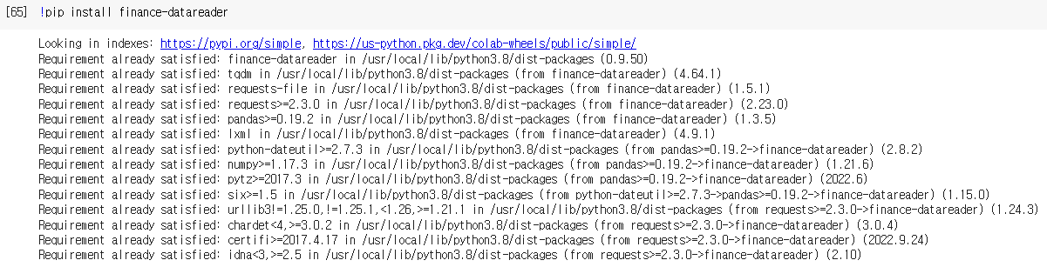

데이터 수집
Finance-datareader 라이브러리를 통한 데이터 수집
〮 finance-datareader 설치
〮 필요한 라이브러리 import

Slide 5

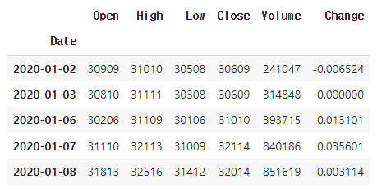

데이터 수집
〮 카카오 주식 코드 = 035720
〮 2020년 1월 1일부터 2022년 12월 10일까지의 데이터 다운로드

Slide 6
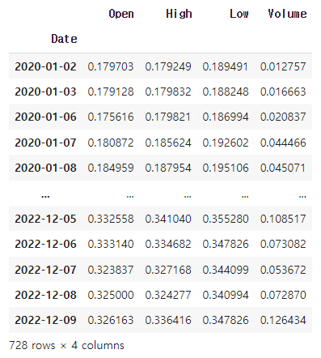
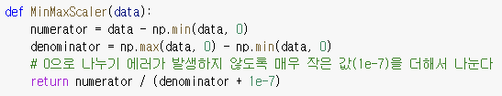

데이터 전처리
데이터 값의 범위를 줄이기 위해 MinMaxScaler 사용
〮 MinMaxScaler : 데이터 값의 범위를 0과 1사이로 변환
〮 Open 시가 High 고가 Low 저가 Volume 거래량 Close 종가
〮 종가는 분리 -> 지도 학습에서 타겟 데이터로 사용하기 위함

Slide 7
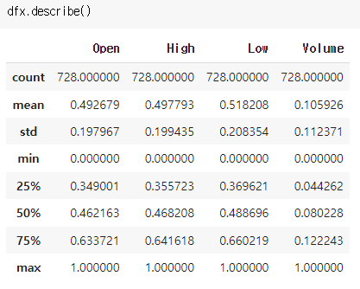
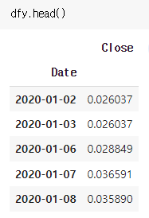
데이터 전처리

Slide 8
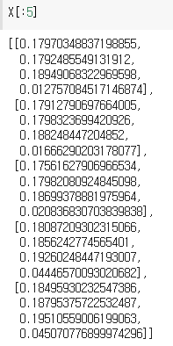
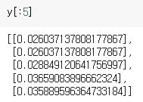
데이터 전처리
〮 두 데이터를 리스트 형태로 저장

Slide 9
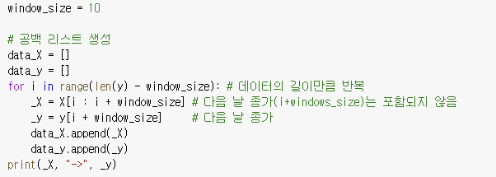
데이터 전처리
[[0.32674418604632166, 0.3312138728321785, 0.3453416149066178, 0.07000633178422275], [0.32441860465097416, 0.3225433526009696, 0.3385093167699761, 0.07227209863611508], [0.3151162790695842, 0.324855491329292, 0.3360248447202882, 0.0719105772550706], [0.32325581395330044, 0.32601156069345316, 0.34223602484450794, 0.09663247940688215], [0.3441860465114278, 0.3445086705200321, 0.35838509316747924, 0.1532507181208628], [0.3366279069765485, 0.3369942196529844, 0.3534161490681035, 0.061707164188393435], [0.3325581395346904, 0.34104046242754854, 0.3552795031053694, 0.1085170118805097], [0.33313953488352727, 0.334682080924662, 0.3478260869563057, 0.07308156570141672], [0.32383720930213733, 0.32716763005761434, 0.34409937888177383, 0.053672085553391514], [0.32499999999981105, 0.3242774566472114, 0.34099378881966397, 0.0728701886854759]] -> [0.2188157414937738]

Slide 10
데이터 전처리
〮 10일간의 OHLV 데이터 (Open, High, Low, Volume)
[[0.17970348837198855, 0.1792485549131912, 0.18949068322969598, 0.012757084517146874], [0.17912790697664005, 0.1798323699420926, 0.188248447204852, 0.01666290203178077], [0.17561627906966534, 0.17982080924845098, 0.18699378881975964, 0.020836830703839838], [0.18087209302315066, 0.1856242774565401, 0.19260248447193007, 0.04446570093020682], [0.18495930232547386, 0.18795375722532487, 0.19510559006199063, 0.045070776899974296], [0.19079069767430767, 0.191999999999889, 0.20257763975142698, 0.04648383807313895], [0.19254651162779504, 0.1931734104045126, 0.20320496894397316, 0.021270328234528665], [0.19312209302314354, 0.19432369942185299, 0.20569565217378527, 0.025174028803584787], [0.1954534883719794, 0.19547976878601417, 0.20631677018620725, 0.022401835645849282], [0.1948720930231425, 0.19780346820797814, 0.20756521739117542, 0.024457019336392473]]
〮 data_X[0]을 넣었을 때의 정답인 data_y[0]
[0.05277551821824579]

Slide 11
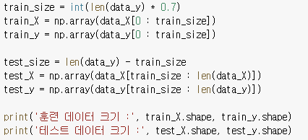
데이터 분리
〮 테스트 데이터와 훈련 데이터 분리
전체 데이터 크기 : 718 718
훈련 데이터 크기 : (502, 10, 4) (502, 1)
테스트 데이터 크기 : (216, 10, 4) (216, 1)

Slide 12

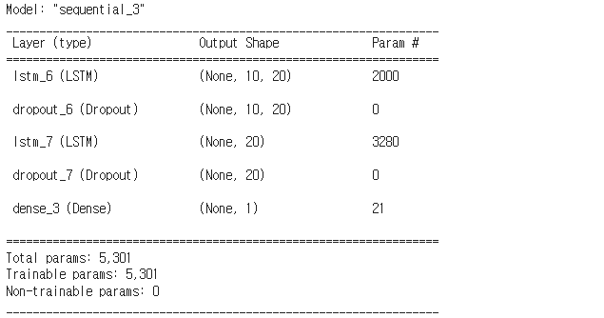

모델 학습
〮 input_shape(데이터길이, 입력 차원 숫자(n차원)) : LSTM에 들어갈 데이터 크기
〮 dropout : 모델을 학습시킬 때 오버피팅(overfitting)이 되는 것을 방지하는 방법

Slide 13
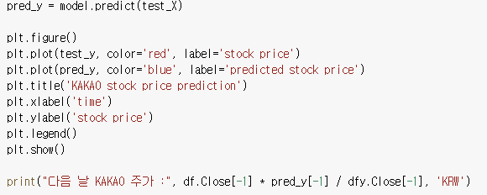
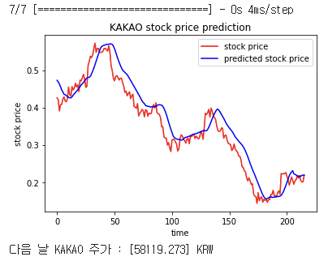
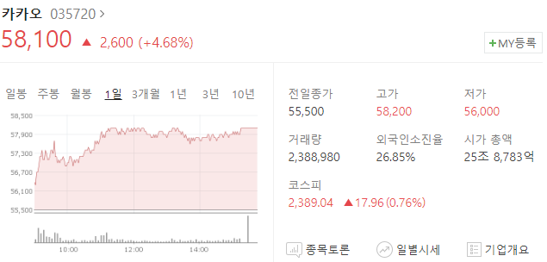
주가 예측 & 시각화
〮 다음 날 예측 주가 : 58,1119원,
실제 다음 날인 12월 11일 주가 : 58,100원
=> 오차는 대략 19원

